Slide 1




Slide 2
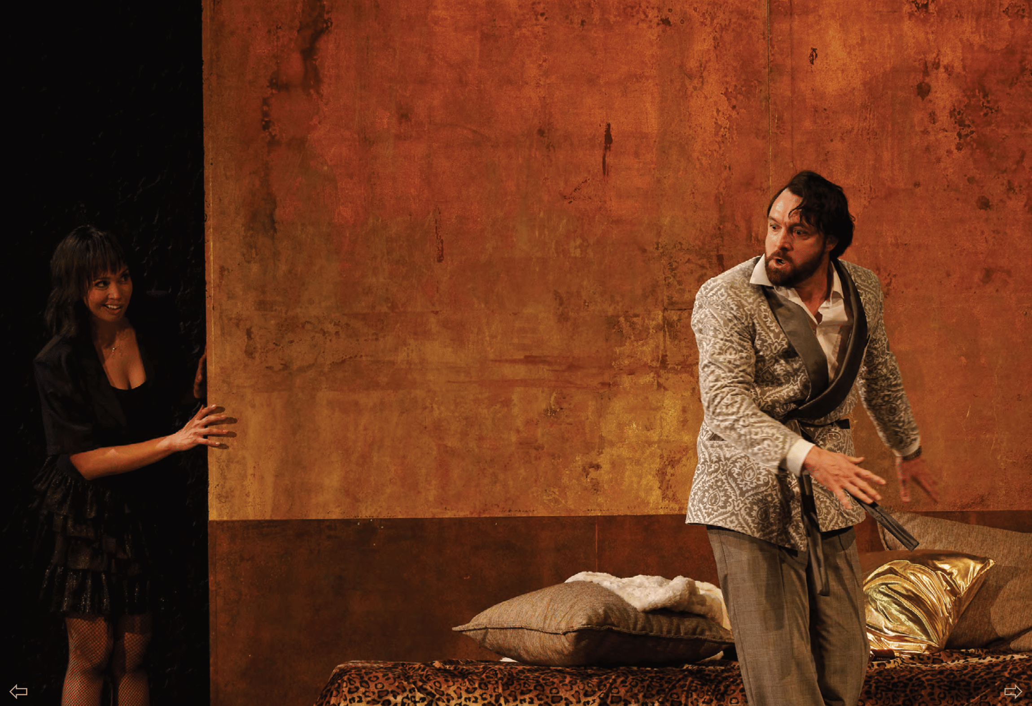
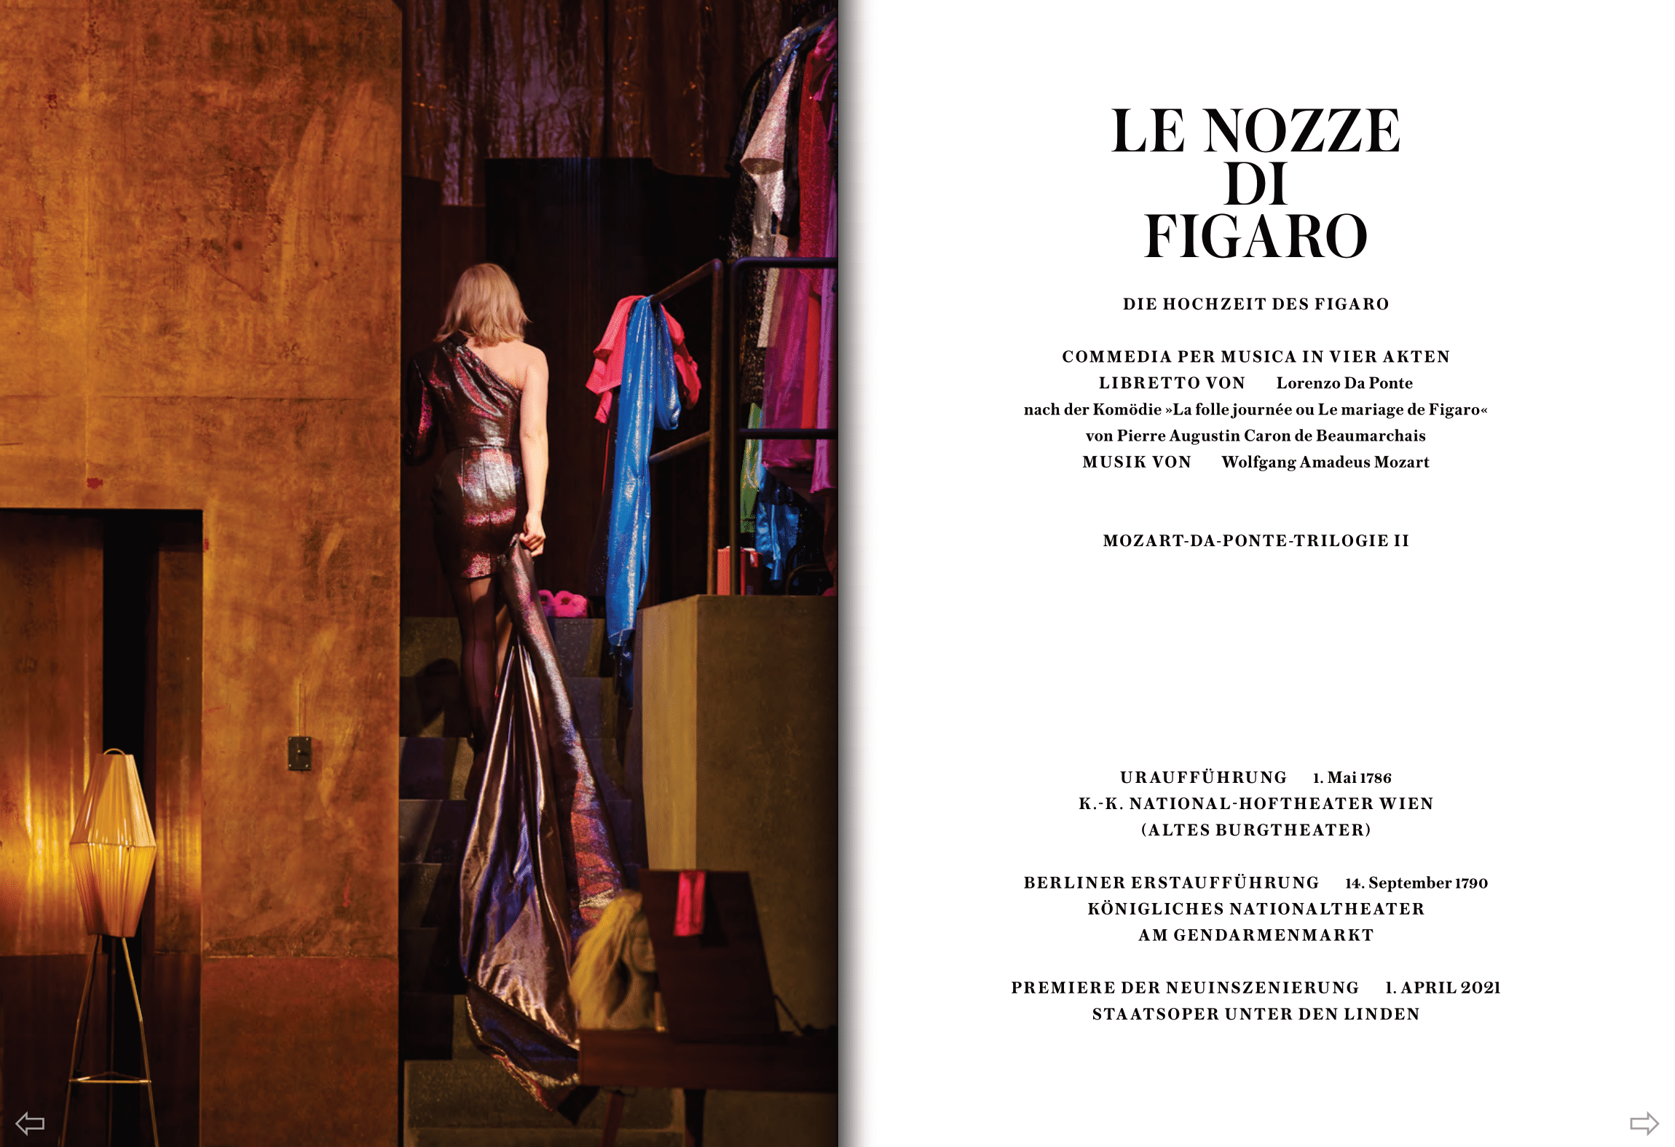

Slide 3
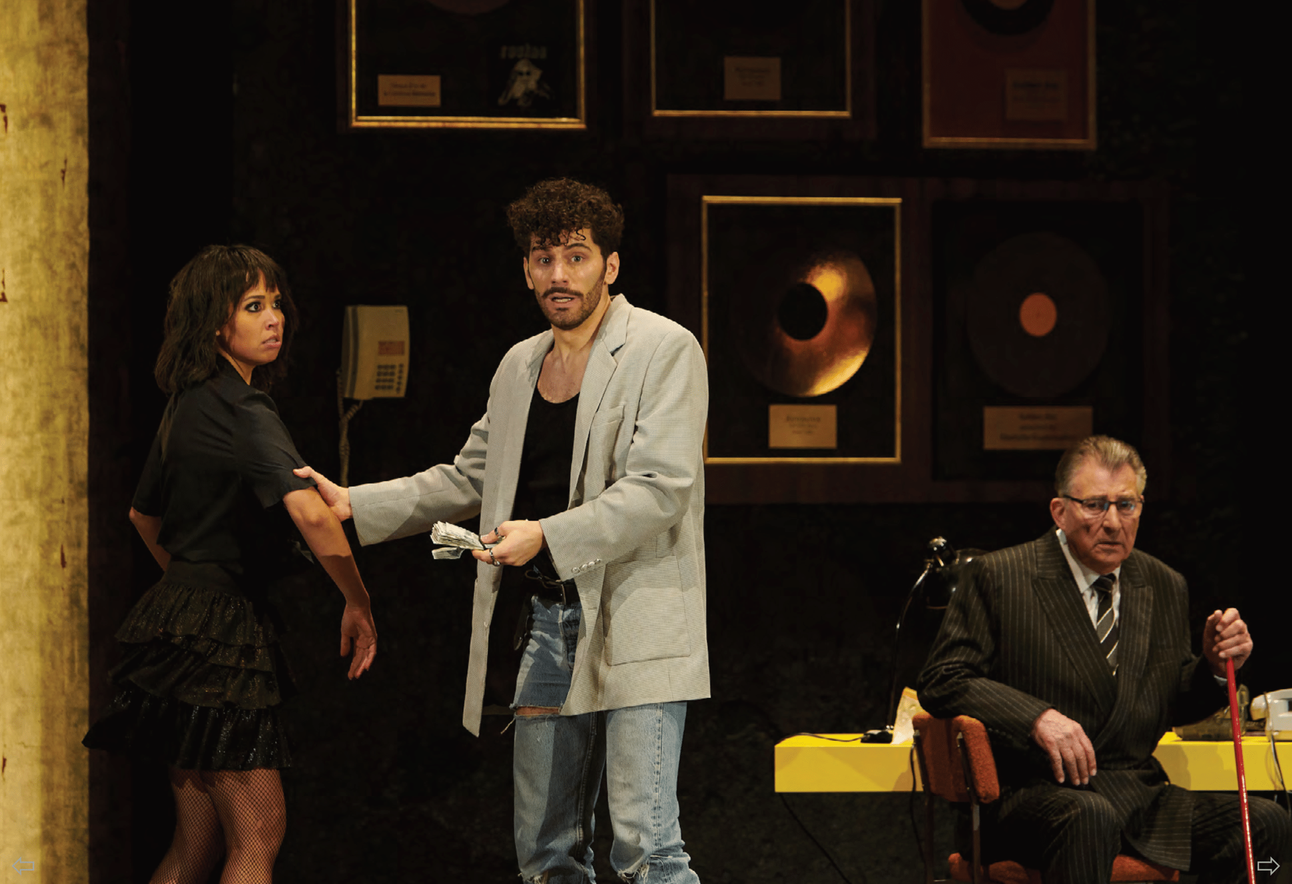
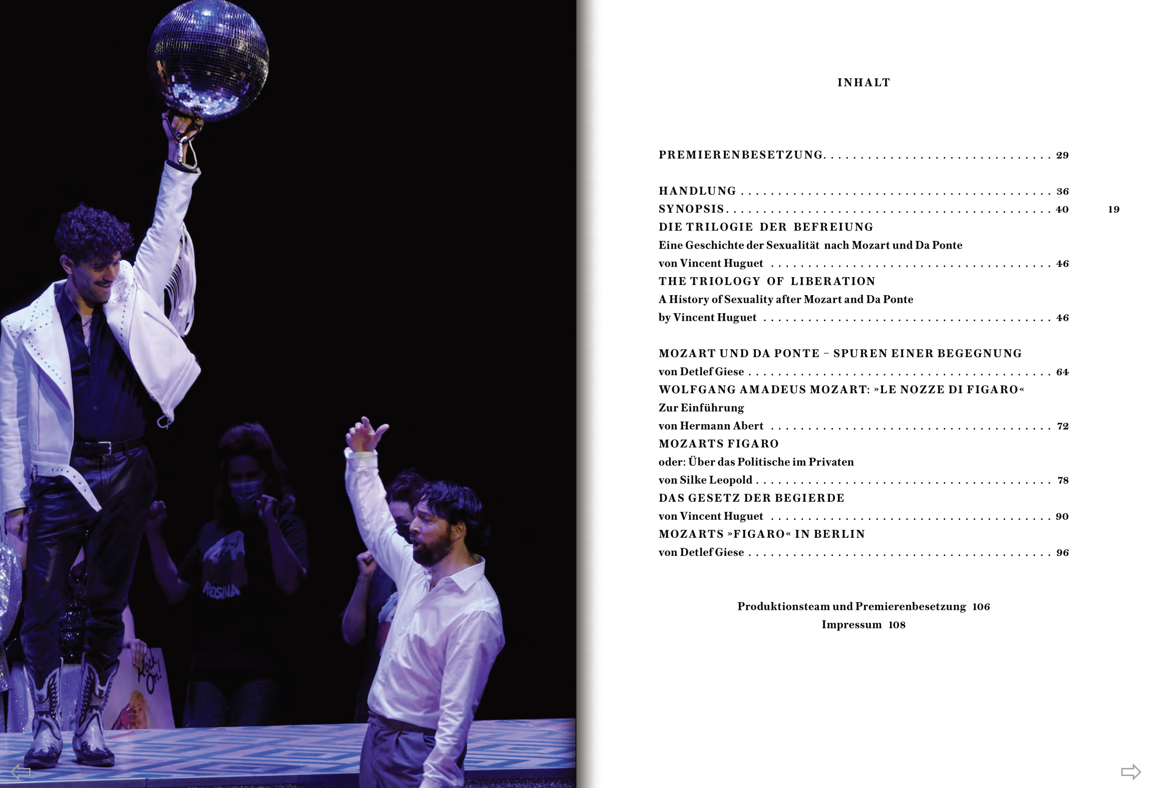


Slide 4
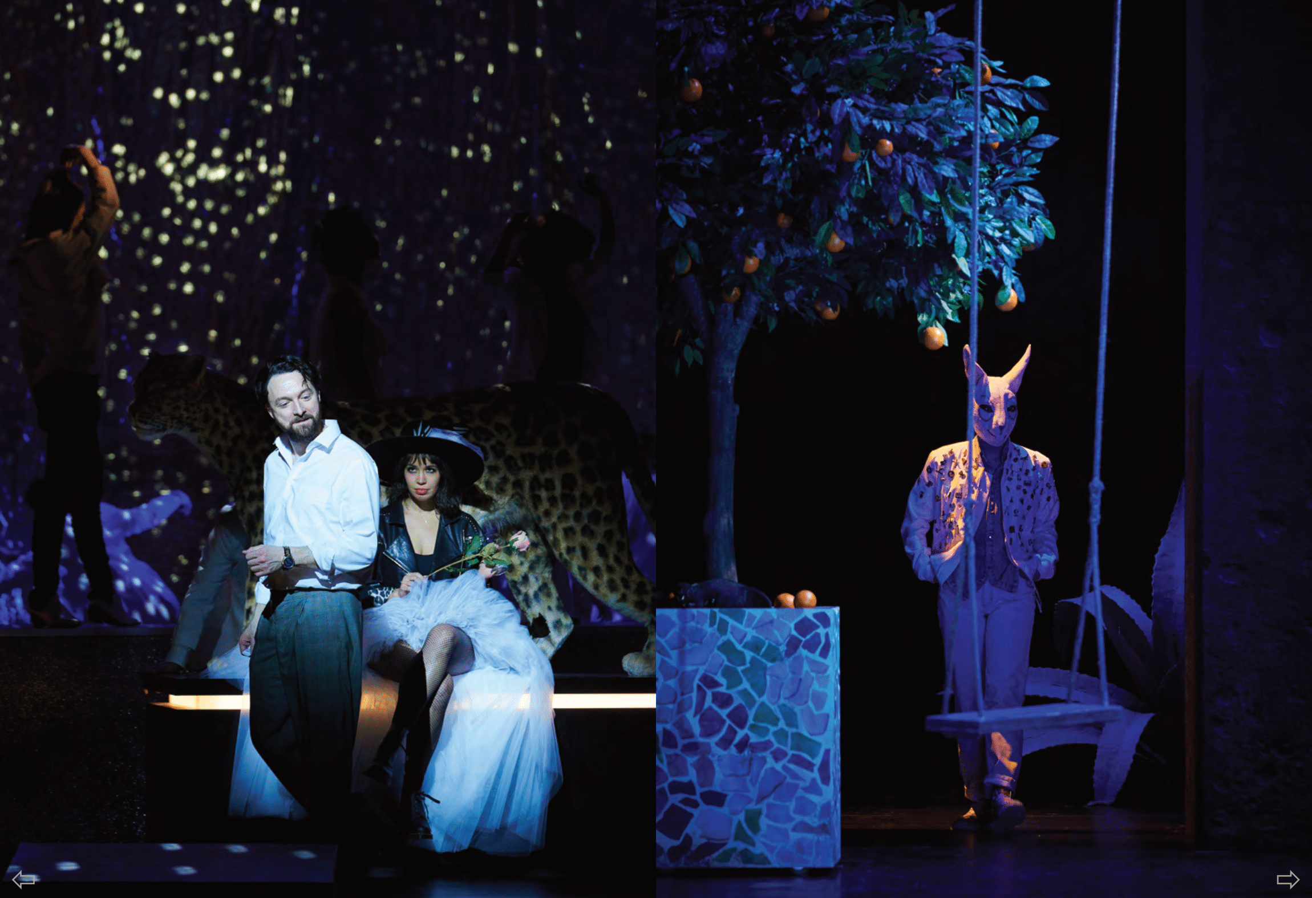
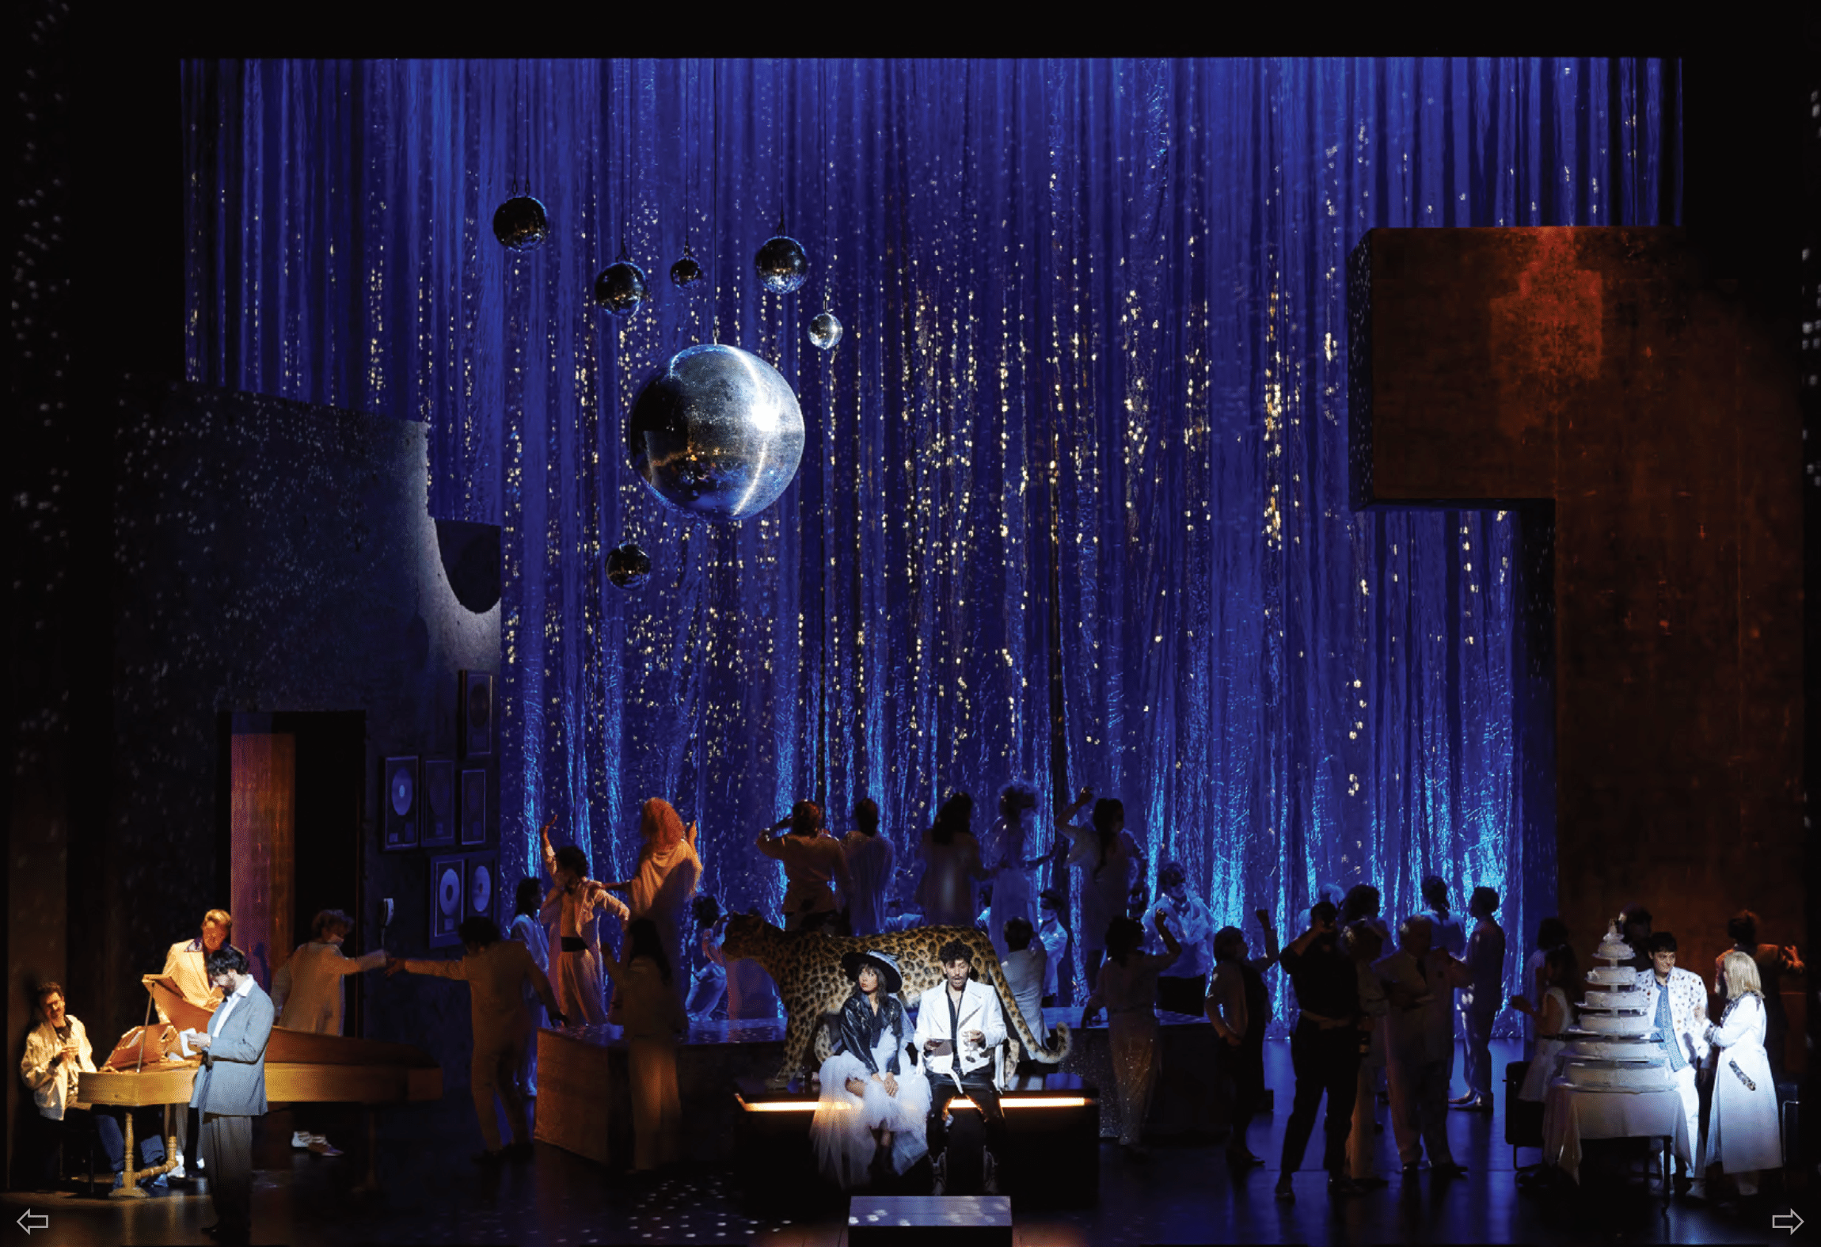
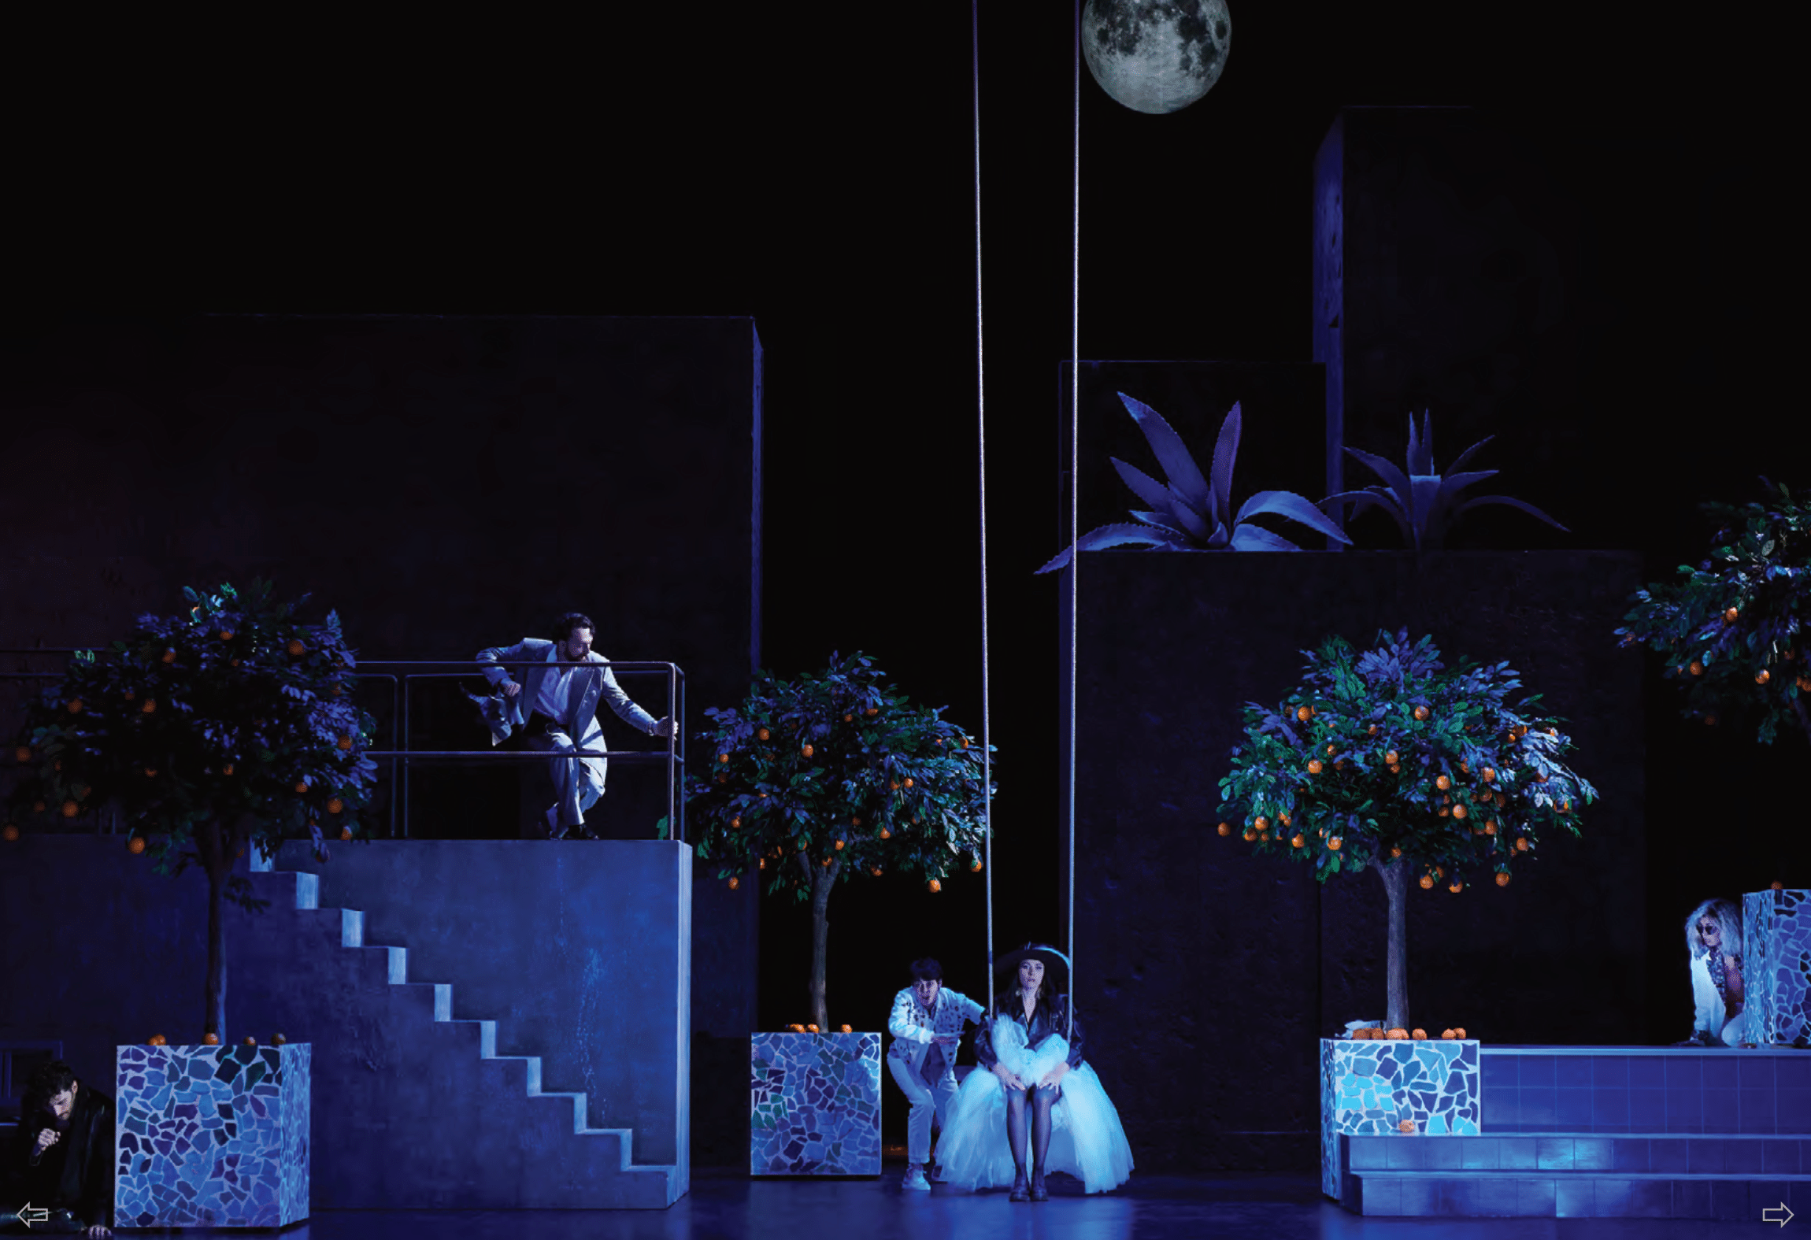
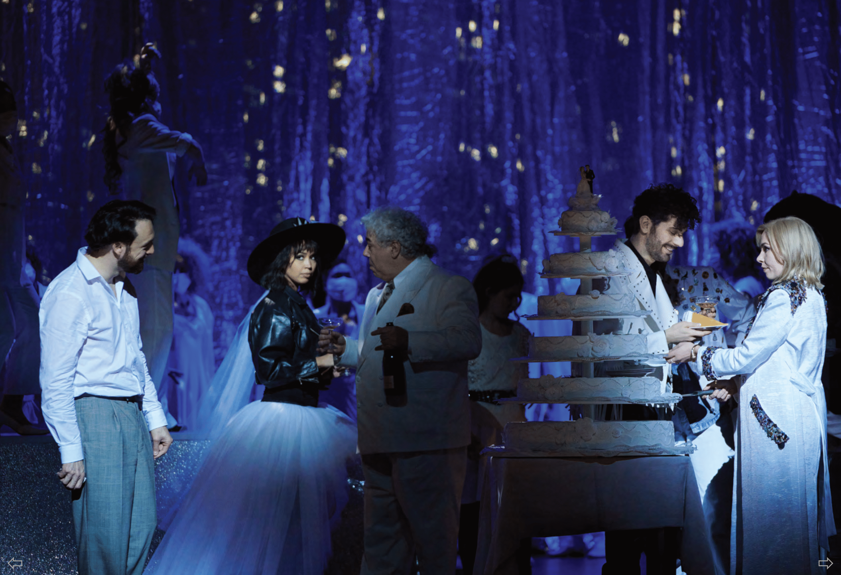

Slide 5

因此，»Così fan tutte« 可以真正代表 »Scuola degli amanti«，其中四个来自好家庭的年轻人（Fiordiligi、Dorabella、Guglielmo 和 Ferrando）在意大利相遇时有些紧张，不经常出现在路障上一对在海滩上遇到麻烦的夫妇（Despina 和 Don Alfonso）。 这对夫妇进行了革命——或者至少他们认为他们参与了革命——并且愿意继续革命，全裸并在黑沙滩上。 青年和学徒
»Le nozze di Figaro« 发生在大约 15 年后，即 1980 年代，在一座大房子里 à la Almodó var。恢复和平与秩序的诱惑，就像当时所说的那样，是决定性的，甚至 »资产阶级化 « 一方面以其谨慎的魅力，另一方面也是挫折和阴谋的代价。 如果已经吸取了 »Così« 的教训，它还没有完全内化：已经有新一代，以凯鲁比诺作为他们著名的强烈酷儿指数，发现了性欲，变得叛逆，并且，在流浪的幽灵的光芒下疾病，似乎预示着自由主义插曲的结束，更加不耐烦。 最后，“唐乔瓦尼”是一个将我们带到今天的逃避。 当然，一个男人无法再忍受他的婚姻生活，但也许他也拒绝一个充满悖论的世界。 一个宽容和不育、自由和探究的世界，在这个世界里，性变得比以往任何时候都更加危险。 他同时失去了青春和自由，随着时间的推移，他受到的迫害也越来越多，尽管人的法理似乎与他无关。 他的前行也是对自由的绝望追求，无论代价有多高：死亡。
» C O S Ì FA N T U T T E , C O S Ì FA N T U T T I«
所以我们的故事始于 1969 年，在 Serge Gainsbourg 或 Jane Birkin 的 »Année érotique« 中，到今天结束。 当然，莫扎特和达庞特的世界并非基于现实主义，更不能反映历史的准确性。 尽管如此，看到人物以惊人的轻松穿上我们时代的衣服，就像社会辩论的代言人或自 18 世纪以来发生重大变化但尚未得到澄清的私密问题的代言人一样，令人着迷。 戏剧和音乐的核心是男女之间的关系：是什么让他们走到一起，是什么让他们分开，他们互相说话的方式，互相说谎，争论，但最重要的是»Così fan tutte « and »Le nozze di Figaro«：如果你责备女人，那么就对男人做同样的事情，如果你评判男人，那么对女人也做同样的事情。 谁有判断力？ 教会、社会、法律、人民——上帝？ “女人就是这样”，还有“男人就是这样”，因为不忠、狡猾、矛盾没有性别之分，和“背信弃义”一样。 我们是自己的法官。 嫉妒是一种致命的罪过，同时也是完全多余的。 人们永远不会停止将自己的弱点和错误归咎于同胞。 当每个时代都如此热情地离开“Così”的河岸、“Nozze”的夜间花园和“Don Giovanni”的阴暗街道时，这些问题将永远无法解决，关系也永远不会平静。 这是正常的，不，甚至是好的，莫扎特和达庞特通过这个暮光之城结局的错觉告诉我们，悲剧与喜剧的交流，最大的悲伤和最无情的欢乐结合在一起，因为这就是生命的本质。 他们想教育我们，为我们节省时间，就像马塞尔·普鲁斯特 (Marcel Proust) 在《囚徒》(The Prisoner, 1923) 中无情地剖析了无望的、有毒的嫉妒阴谋一样。 他们教导我们，男人和女人是同一个血肉之躯，有着相同的美和弱点，如果我们能接受这一点，并从唐·阿方索口中呼吸一口伊壁鸠鲁哲学的微风，我们就会很幸福。 她的力量在于展示了一个人必须与社会或自己进行多少斗争才能到达那里，理解和接受这一点，以及为自己和他人站起来诚实需要多大的勇气。 基本上，三部曲讲述了一个艰难、混乱的解脱故事，在许多方面证明这是一种启蒙，但却是通往幸福的唯一途径。
事实上，令人惊奇的是，米歇尔·福柯 (Michel Foucault) 还根据他的作品《性与真理》(1976-1984) 组成了三联画，其标题也可以作为三部曲作品的副标题：
Band 1: »Der Wille zum Wissen«
Band 2: »Der Gebrauch der Lüste«
Band 3: »Die Sorge um sich«
虽然三部曲中经常提到爱情游戏、嫉妒和挫折，甚至是“爱情的阶段”，但人们常常忽视后者产生了同样重要的关于性的话语和反思，就像Casanova、Choderlos de Laclos、Marivaux、Sade 或 Füssli，它们同时出现。 艺术家、作家和哲学家在启蒙哲学的鼓舞和解放下，探索男女之间、代际之间、尚未被称为“社会阶层”的关系，所有这些都通过性的棱镜来观察，揭示由此产生的权力游戏
EI N E FA M I LI ENSAGA
这个由三部分组成的故事的核心是一个年轻人古列尔莫，他在 »Così fan tutte« 的结尾结婚，成为 »Le nozze di Figaro« 中的 Al maviva 伯爵，然后离开婚姻家庭定居以全新的身份开启唐乔凡尼。 在他身边的是年轻的 Fiordiligi、伯爵夫人和蒙面的 Donna Elvira，她一直在追求她的（前）丈夫。 另一方面，费加罗取名为 Leporellos 并跟随他的“主人”，受到新生活想法的驱使，对此他会抱怨很多——也许是因为他想念苏珊娜身边。 介于两者之间的是父母、叔叔、孙子和朋友，他们从一部作品到另一部作品都表现出真正的亲属关系，并诱使一个人从家庭传奇的核心讲述这一生
DER U MSCH W U NG VON EIN ER W ELT IN DIE A N DER E
人们常说三部曲讲述了从一个世界到另一个世界的堕落，这可能很大程度上是因为《费加罗的婚礼》的作者博马舍正确或错误地体现了旧制度“将带来的潜伏革命”在法国下。 然而，这不适用于欧洲其他地区，那里是莫扎特和达庞特的真正故乡，他们随后将移居美国。 大概每个时代的人们都觉得他们正在经历一个向新世界的转变——不管历史是否证实了这一点——如果我们进入三部曲的核心，也就是他们人际关系的核心，是否有可能认识到与我们也相关的逆转。 要做到这一点，就必须从 1968 年 5 月之后的“性革命”开始，追踪这个人和他的人类同胞直到今天的职业生涯。

Slide 6

第一次相遇发生在 1783 年初——莫扎特当时在维也纳待了大约一年半——同年，双方探讨了合作的可能性。 它直到 1785 年才实现，但随后立即在一部创造音乐和戏剧历史的作品中达到顶峰：《费加罗的婚礼》。 这似乎是一种平等的合作，一种相互的交流，至于具体的性质，我们了解不多。 在 Pierre Augustin Caron de Beaumarchais 备受争议的丑闻剧本“La folle journée ou Le mariage de Figaro”的基础上创作一部歌剧的想法显然可以追溯到莫扎特，但 Da Ponte 也对此负责由于剧本的设计也获得了约瑟夫二世皇帝的亲自许可才能演出。 君主的决定非常引人注目：承诺的歌剧可以演出，即使是在宫廷剧院，但口头剧仍然被禁止公开演出，尽管它仍然可以在私人场合朗读——即使是在很快出版的德文译本中，正如莫扎特本人所做的那样。
Da Ponte 在这第一个联合项目中表现得非常敏感和高超。 可以假设莫扎特在需要给角色空间以便他们的特定角色可以通过音乐展开时有希望和建议 - 五幕剧具有丰富的场景和丰富的情境然而，它是达庞特的功绩是将它变成了一个剧本，其中包含了所有的考验和磨难，从而激励作曲家写出这样一部充满灵感的作品。 一个绝对连贯的整体已经从中产生，就像音乐喜剧的模式一样。 莫扎特的作品收取 450 荷兰盾的费用，而达庞特只收 200 荷兰盾，这可能让诗人有点不高兴，但这显然不影响进一步的合作。 几个月来，莫扎特几乎在不停地创作《费加罗》。 这部庞大的乐谱创作于 1785 年秋季至次年 4 月底之间。它包括 29 个乐曲，包括两个大型合奏终曲——第一阶段的特点是歌词作者和作曲家之间的对话。 1786 年 4 月 29 日，他完成了 »Opera buffa« – 在第一版中，当时的流派名称是 »commedia per musi ca« – 在他精心保存的 »List of my all works« 中；5 月 1 日，世界首演已经安排在（旧）维也纳城堡剧院。 观众的认可和共鸣同样适用于材料、文本和音乐。
莫扎特和达庞特又两次聚在一起，为布拉格和维也纳创作了规模宏大、艺术雄心勃勃的歌剧，一次是在 1787/88 年与唐乔瓦尼 (Don Giovanni) 的合作，另一次是在 1789/90 年的动荡时期与 Così fan tutte 的合作。 一方面，诗人依靠一个已经在剧院中多次尝试和测试的众所周知的主题，另一方面，他从自己的创造力中创造了一个新的人物星座和情节。 独特的三部杰出作品并没有得到同时代人的认可，这是这种富有成效的合作的结果，这在歌剧史上很少发生。 成功的合作并没有在莫扎特生命的最后一年继续下去。 1791 年春天，达庞特不得不辞去他在维也纳担任宫廷诗人的职务；新皇帝利奥波德二世不再想雇用他。 在一段时期的外部动荡之后，现年 42 岁的达庞特再次前往伦敦，在那里担任编剧。 但他生命的最后几十年是在北美度过的，先是在宾夕法尼亚，然后是纽约。 他在那里教意大利语，就像以前在伦敦一样，他也开始写他的回忆录，最终写成了好几卷。 莫扎特的记忆并没有让他忘记，甚至在他过早去世几十年后。 他一定已经意识到一位杰出的艺术家在他的人生道路上遇到了什么。 而且他们一起走了一点，这当然是一个不可高估的优势
大约在同一时间，他们来到维也纳生活和工作：来自威尼托的“Homme de lettre”Lorenzo Da Ponte（1749-1838）和出生于萨尔茨堡的世界音乐家 Wolfgang Amadé Mozart（1756-1791）。 他们的出生日期相差将近七年，大的比小的长四十多岁。 他们共同撰写了音乐和戏剧史——在短短四年内，他们的合作产生了三部最令人惊叹的歌剧作品，从那时起，它们就一直活跃在歌剧界，并且从未停止过着迷。 他们可能是 1783 年初在维也纳的 Raimund Wetzlar von Plankenstein 男爵第一次见面。男爵是一个皈依犹太人的人，是莫扎特的好朋友——事实上，已婚夫妇沃尔夫冈和康斯坦兹的长子是出生于 12 月 12 日受洗，取名为 Raimund Leopold（然而，孩子仅在两个月后就去世了）就说明了这种密切联系。 此时，莫扎特非常渴望在多瑙河畔这个“最适合我职业的地方”这个具有音乐魅力的大都市确立自己作为作曲家、钢琴家和钢琴教师的地位，并以自由艺术家的身份建立一个前途无量的生活。 于是他们在 Wetzlar 的房子里相遇，这位天才的音乐家和他的原创词作者同样如此。 莫扎特一再被与他一起创作歌剧的非凡人物所吸引，这一事实可能是巧合，但不一定是。 小戈特利布·斯蒂芬妮 (Gottlieb Stefanie the Younger) 为他提供了成功的剧本《后宫的终结》(Die Entführung aus dem Seraglio) 的剧本，但他的精神不稳定，《魔笛》(The Magic Flute) 的共同创作者伊曼纽尔·席卡内德 (Emanuel Schikaneder) 也是一位拥有多种才能和才华的主角很难被视为“良好的职责执行者”。 他们是有趣的、几乎令人眼花缭乱的角色，就像洛伦佐·达庞特一样，他的生活充满曲折，甚至充满冒险精神。
1749 年春天，他以 Emmanuele Conegli ano 的名字出生，与 Baron Wetzlar 一样，他也是犹太血统。 他的新名字来自他家乡塞内达的主教，主教于 1763 年收养了他——这一过程在当时从犹太教皈依天主教的过程中绝非罕见。 有了这个身份，就有可能在社会上重新定位自己，尤其是为了获得职位和声望。 年轻时主要靠自学成才的达庞特最初决定从事牧师的职业。 在 Portrogruaro 的神学院，他发展了他出色的修辞天赋，在 1770 年代，我们在威尼斯找到了他，他在那里。 教授古典文学。 作为一个不守规矩的人物，很快就被认为具有某种“不道德”，他于 1779 年被禁止进入古老、骄傲的贵族共和国——原因是通奸的指控和绑架的迹象。 在这种尴尬的情况下，幸运的是在他的意大利同胞安东尼奥·萨列里的建议和调解下，被任命为维也纳。 当皇城为意大利剧院物色一位诗人时，虽然在这方面经验尚浅，但无疑是受过良好教育和文学造诣的达庞特是天选之人。 1784 年，他写了三打多部歌剧剧本中的第一部——除了维也纳宫廷音乐总监萨列里之外，还有当时在维也纳非常成功的维森特·马丁·索莱尔，他作为活跃的作词家，还有沃尔夫冈·阿马德·莫扎特

Slide 7

莫扎特处理费加罗主题的方式最能体现莫扎特的世界观和艺术观。 这部歌剧结束了他创作中的一段时期，从表面上看，这段时期很可能被认为是他成年时期最快乐的时期。 那段时间他在维也纳享有越来越高的知名度，这主要是因为他的钢琴演奏。 上流社会热切地订阅他的音乐会，他也是国内贵族圈子里受欢迎的客人。 他自己充分享受了这一事件的转变，那时他的艺术比以往任何时候都更倾向于优雅的社会音乐。 她专注于伟大的钢琴协奏曲，在这个方向上经历了最大的转变。 闪耀着精神和生命，精雕细琢的形式，以其轻松灵活的辩证法和完美的声音魅力而着迷，他们让旧制度的所有美好的一面再次闪耀，即将到来的时代的精神冲击很少使自己感觉 7 2 酒吧。 难怪这种艺术使它的创造者从成功走向成功。 但它在 »Figaro« 中经历了其至高无上的荣耀。 [...] 好像他不想在“费加罗”中为他那个时代的贵族世界举起一面“镜子”。 所有超艺术的目标对他来说都是完全陌生的。 《费加罗》已经被称为庄园的歌剧。 但政治和社会问题本身对莫扎特的艺术感来说是烟雾弹，一切抽象的东西都逃避了他的本性，而本性植根于感性和图形。 束缚他的不是特定的国家制度，而是属于这个制度的人。 他的意大利同事们搬上舞台的伯爵和伯爵夫人完全是由当时的社会习俗决定的。 礼节、风流韵事、阴谋诡计和庄严的领主制决定了他们的行为和感受。 另一方面，莫扎特——这就是他的歌剧的新颖之处——穿透了这种习俗的外壳，直达人类的核心。 当然，这对他仍然有效，但不再是主要的事情，而是作为其背后工作的纯人力的一种摩擦表面。 通过这种方式，他从纯粹的自然主义者上升为真正的现实主义者，对他们来说，不是下一个最好的、受时间限制的现实才是真实的和真实的，而只有在任何时候都是真实的和真实的。 他所有无与伦比的人物塑造艺术，他巧妙地将悲剧和喜剧结合在一起，都源于此。
然而，在这种情况下，对鲍马舍原作的改造不得不放弃其当时的主要吸引力，即带有数以千计令人眼花缭乱的典故和技巧的整个政治和社会讽刺。 我们从“绑架”中知道当莫扎特的一部歌剧诞生时发生了什么。 他对他的诗人所要求的，不是一篇完成到最后一个细节的文章，而只是一篇文章的大体轮廓； 他一拿到手，就立即开始根据自己的音乐戏剧想象来发展它。 还是早期的立场，歌剧以音乐为主，诗只是“唱词”，没有文学价值。 即使是莫扎特，也有可能在他手里拿着诗人的一行文字之前，一首曲子的音乐就已经在他的脑海里了。 后者的诗歌基于作曲家，而不是相反，达庞特尽其所能地考虑了这些原则，这是一项伟大的成就。
正式地，对于 Da Ponte 来说，参考了意大利歌剧 buffa。 他在原作中找到了一些最受欢迎的主题，例如夜间的伪装和混乱，而他自己引入了其他主题，即巴托洛、巴西利奥斯和马塞琳娜的人物形象； 费加罗第一部卡瓦蒂娜中的“chitarrino”也属于它，尤其是他在最后一幕中针对女性的菲利普鼠兔，这是一种久经考验的水牛类型，必须取代英雄在博马舍的著名政治独白。 总的来说，除了最后一幕中的空白填充之外，在喜剧文本中重铸原型做得很好，诗人在著名的第二结局的伟大中有当之无愧的分享，这部»喜剧喜剧«。 诚然，莫扎特对真正的意大利歌剧和政治讽刺剧都不感兴趣。 […] 这反映在他们的创造者对他的每个角色产生共鸣的奇妙天赋上，同时总是根据理想的标准来衡量他们。 他确切地知道每个人的问题在哪里，并让他的听众也感受到这一点。 然而，他们总有一种感觉，即造物主正带着怜悯、宽容的微笑俯视他的造物过于人性化的本性。 他不想纠正或改变，但他也不想漫画，而是描绘人类生活永恒的丰富，并作为一个对人类没有什么是陌生的艺术家这样做的。

Slide 8

据说正是《费加罗的婚礼》革命前的派头点燃了法国人的热情。 在 Beaumar Chais 作品的精彩版本中，莫扎特和达庞特攻入了一座几乎与巴士底狱对巴黎人一样具有挑衅性的堡垒：婚礼。 在 18 世纪末和当今世界大部分地区的家庭、社会和宗教生活的核心，一对夫妇的公开结合标志着生活的“重大”问题，尽管世俗化和一定程度的自由化，这一地平线风俗习惯似乎仍然无法超越。 那么婚姻是否与人性本质相同呢？ 莫扎特和达庞特在他们共同创作的三部歌剧中不断追寻这个问题，尤其是在《费加罗的婚礼》中，通过描绘两场婚礼，直达主题的核心。 一夫一妻制契约的直接后果是忠诚，而作为直接延伸的是不忠、说谎和嫉妒。 一个人如何调和应然与实然、印象与感受、言与行之间的关系？ 最重要的是：你如何才能在一段关系中快乐？ 以马里沃戏剧实验的方式，莫扎特和达庞特描绘了一个基于矛盾的人类“存在”，无法遵循他们为自己设定的规则。 一个像圣甲虫一样仰卧的生物，不停地做着解放自己的手势，就像一部男女平等的喜剧。
我通过这三部歌剧讲述的故事始于 1969 年左右“性革命”后不久，一对男女在意大利的海滩上相遇。在第一集“Così fan tutte”的结尾，他们结婚了，二十年后我们再次见到他们，伯爵和伯爵夫人或多或少在西班牙的一座大房子里统治着。 为她服务的费加罗和苏珊娜即将结婚。 因此，我们正处于 1980 年代末期，介于《欲望法则》(1987) 和《濒临崩溃的女人》(1988) 之间，佩德罗·阿莫多瓦 (Pedro Almodóvar) 执导的这两部以活力和活泼为特点的电影讲述了幽默有问题的年份。 那些以肆无忌惮的乐观、令人难忘的发型和阴影而闻名的岁月，就像经济危机的开始和艾滋病的出现。 从今天的角度来看，80 年代常常被概括为“品位低劣”的年代——好像某些年代比其他年代更优雅——换句话说，与莫扎特及其崇高音乐形成对比。 然而仔细观察费加罗的婚礼会发生什么？ 调戏老婆丫鬟的“老爷子”，逼儿子娶妻的母亲，追逐全屋女人的少年……我们与传统的“雅致”相去甚远想为 »Figa ro 的婚礼 « 穿衣服。 正是莫扎特和达庞特以其敏锐的幽默、智慧以及戏剧和音乐天才挑战了这种辉煌。
在那所房子里，花园里盛开的橙树和费加罗准备的 »tostadas«（大蒜和西红柿）使空气芬芳，但也有紧张感。 事实上，伯爵正在竭尽全力推迟自己的婚姻。 因为她，他想，会一劳永逸地带走这个他如此喜欢的苏珊娜。 “伟大的一天”后来证明对他来说是真正的殉难。 他经历了一次又一次的失望，这在某种程度上就是他一生的故事。 因为就算他是伯爵，家里的焦点也不是他，而是他的妻子。 曾经是她的皮格马利翁，现在只是她的经纪人。
他在他的房间里收集了他们的沃霍尔肖像和他们最成功的金盘子，就像奖杯一样。 因为她是一位受人喜爱的歌手，像 Debbie Harry 一样的金发女郎，但又像 Yves Saint-Laurent 的缪斯女神 Loulou 和 Betty 一样时尚且总是有点离谱； 曾经名利双收的她，如今却被忧郁所笼罩，她的想法和爱情越来越稀少。 如果没有苏珊娜的仁慈，尤其是凯鲁比诺全新的情欲，她可能会迷失方向。 凯鲁比诺，用歌曲的形式向她诉说着他年轻时的爱情，并像许久未见她那样看着她。 虽然他才刚满十八岁，却让她重拾了对生活的热情和自信……几乎也重拾了对婚姻的信心，因为是她在风雨交加的夜晚无所畏惧、无可指摘地推出了换伴侣的游戏。
因此，莫扎特和达庞特将爱情置于他们作品的中心，这并不是传统的爱情，顺便说一下，博马舍在他的三部曲《有罪的母亲》（1792 年）中继续讲述了这个故事：伯爵夫人有一个孩子和它的父亲不是别人，正是凯鲁比诺。 因此，当“玫瑰战争”发生时，伯爵夫人取得了胜利，因为伯爵在花园和激情的迷宫中被将死。 事实上，他从未得到过苏珊娜。 当伯爵夫人最终被视为一个无辜的天使，比她的丈夫“更亲切”，尽管她可能比他更自责时，讽刺就更加强烈了。 但是，如果莫扎特和达庞特有理由让她获胜，那是因为她比他更了解一切，也因为她没有犯下毫无意义和致命的嫉妒罪。 她没有因为她允许自己做的事而责怪他。 苏珊娜和费加罗的处境并不好，因为他们陷入了彼此的阴谋网中。 他们一直在玩火，并没有毫发无损地度过难关——在他们的新婚之夜，他们发现自己置身于意想不到的光明中。 在这个爱情的棋盘上，其他人都在玩自己的游戏：从重逢的旧情人（玛塞丽娜和巴托洛）到最终没能在燃烧的屋顶上抓住那只切鲁比诺猫的芭芭丽娜。 欲望有其头脑不知道的原因……当莫扎特和达庞特在歌剧的结尾（“Questo giorno di tormenti, di capricci e di follia”）中营造出一种名副其实的疯狂感时，它可能是在游戏结束时更好地洗牌并拒绝这个故事中的任何道德：好吧，亲爱的观众，这取决于你的决定

